Slide 1
ИТОГИ
социально-экономического развития
Губахинского городского округа
за 2015 год
Докладчик: начальник управления экономики Венера Сафиулловна Гречухина
Notes:
Уважаемые присутствующие коллеги! Представляю доклад, в котором отражена информация об основных показателях социально-экономического развития Губахинского городского округа и результатах деятельности Управления экономики администрации города Губаха за 2015 год

Slide 2
2015 год
Notes:
2015 год – год знаменательный. В отчетный год мы с вами отметили 70-летие Победы советского народа в Великой Отечественной войне.
Дата наполнена особым смыслом. Это – священная память о погибших на полях сражений. Это – наша история, наша боль, наша надежда, а также долг перед поколением победителей - сохранить историческую память о Великой Отечественной войне, не оставить в забвении ни одного погибшего солдата, отдать дань благодарности за героический подвиг в Великой Отечественной войне живым ветеранам войны и трудового фронта. Не случайно День Победы – это праздник, который с годами не только не тускнеет, но занимает всё более важное место в нашей жизни. Именно под знаком 70-летия Победы прошел отчетный 2015 год.

Slide 3
Площадь городского округа-1009,5 кв.км. Численность населения на 01.01.2016г. составляет 35121 чел.
Notes:
Основные социально-экономические показатели показывают устойчивое развитие Губахинского городского округа. Площадь территории городского округа 1009,5 кв.км. Численность населения городского округа на 1 января 2016 года составила 35,1 тыс. человек.

Slide 4
Население городского округа, чел.
Показатели рождаемости и смертности населения, чел.
Младенческая смертность,
на 1000 родившимися живыми
Notes:
2015 год, столь важный год для нас, прошел в условиях экономического кризиса. Санкции, введенные с 2014 года ЕС И США против России, в 2015 году оказали сильное влияние не только на экономику Российской Федерации и Пермского края, но на экономику Губахинского городского округа, что находит свое отражение в динамике основных демографических показателей, а также показателей бюджета городского округа.

Slide 5
Доходы бюджета городского округа, млн.руб.
Наименование | 2012 отчет | 2013 отчет | 2014 отчет | 2015 отчет | 2016 план
Доходы всего | 897,3 | 847,3 | 925,7 | 783,6 | 707,7
Налоговые и неналоговые доходы (в т.ч.) | 263,5 | 293,5 | 266,6 | 261,9 | 259,2
НДФЛ | 161,1 | 204,9 | 161,1 | 149,5 | 153,4
Налоги на совокупный доход | 13,2 | 13,4 | 15,1 | 14,0 | 14,2
Налоги на имущество | 37,6 | 39,0 | 48,5 | 51 | 46,5
Госпошлина | 2,6 | 3,2 | 3,6 | 4,3 | 3,9
Поступления от имущества, находящегося в муниципальной собственности | 48,9 | 33,0 | 14,8 | 17,7 | 30,1
Платежи при пользовании природными ресурсами | 2,5 | 1,8 | 2,8 | 0,6 | 0,2
Доходы от продажи материальных и нематериальных активов | 17,6 | 14,8 | 15,1 | 13,3 | 7,7
Штрафы, санкции, возмещение ущерба | 10,9 | 1,5 | 1,8 | 5,4 | 1,1
Безвозмездные поступления (субсидии и субвенции) | 633,8 | 553,9 | 659,2 | 521,7 | 448,5
Notes:
Объем доходов бюджета 2015 года составил 783,6 млн.руб., что меньше аналогичного показателя за 2014 год на 142,1 млн.рублей, и объясняется, в первую очередь, снижением безвозмездных поступлений за счет вышестоящих бюджетов на реализацию инвестиционных проектов и мер поддержки, связанных с уменьшением доходной части федерального и краевого бюджетов.

Slide 6
Налоговые и неналоговые доходы, млн.руб.
Notes:
Собственные доходы бюджета получены в объеме 261,9 млн. руб. и в расчете на 1 жителя составляют более 7,3 тыс. рублей, что незначительно отличается от показателей работы в 2014 году.

Slide 7
Расходы бюджета городского округа, млн.руб.
Наименование | 2012 отчет | 2013 отчет | 2014 отчет | 2015 отчет | 2016 план
Расходы всего, в том числе | 842,9 | 859,4 | 1015,8 | 776,0 | 711,4
Общегосударственные расходы | 76,9 | 67,5 | 66,7 | 66,0 | 61,3
Национальная безопасность и правоохранительная деятельность | 5,1 | 5,9 | 7,0 | 7,8 | 5,7
Национальная экономика | 175,2 | 115,6 | 145,0 | 81,4 | 29,6
ЖКХ | 28,5 | 41,4 | 198,1 | 63,4 | 89
Охрана окружающей среды | 1,1 | 1,8 | 0,3 | 0,2 | 0,1
Образование | 332,3 | 406,1 | 434,5 | 421,7 | 414,5
Культура | 53,2 | 67,0 | 66,2 | 55,4 | 48,3
Социальная политика | 83,0 | 88,3 | 46,3 | 41,5 | 38,7
Физическая культура и спорт | 26,2 | 27,5 | 31,8 | 37,9 | 22,2
Здравоохранение | 61,4 | 38,3 | 19,9 | 0 | 0
Прочие (СМИ, обслуживание мун.долга) | 0 | 0 | 0 | 0,7 | 2,0
Notes:
В целях снижения неблагоприятного влияния введения санкций против России в 2015 году в соответствии с распоряжением Правительства Российской Федерации от 27 января 2015г. № 98-р администрацией разработан и реализован План обеспечения устойчивого развития экономики и социальной стабильности в Губахинском городском округе, который в первую очередь направлен на оптимизацию бюджетных расходов за счет выявления и сокращения неэффективных затрат, концентрации ресурсов на приоритетных направлениях развития и выполнении публичных обязательств. Расходы бюджета в 2015 году составили 776,0 млн.руб., или 76,4% уровня 2014 года.

Slide 8
Социально ориентированный бюджет
Notes:
Бюджет городского округа за отчетный период остается социально направленным. 3/5 расходов бюджета связаны с развитием социальной сферы (образование, культура, физическая культура и спорт),1/5- на инфраструктуры и ЖКХ.

Slide 9
Производство товаров, работ, услуг, млрд.руб.
Notes:
Наполняемость бюджета напрямую зависит от развития реального сектора экономики. Губахинский городской округ принадлежит к числу промышленных территорий Пермского края с положительной динамикой производства товаров, работ, услуг. В сравнении с базовым для городского округа 2012 годом объем производства товаров, работ, услуг вырос в 1,4 раза и составил в 2015 году 23,4 млрд.руб.

Slide 10
Структура занятости работающего населения, %
Notes:
Наибольший вклад в прирост объемов производства вносят предприятия обрабатывающей отрасли.

Slide 11
Показатели работы бюджетообразующих предприятий ОАО «Метафракс»
Notes:
Неблагоприятная ситуация в экономике страны имела разное влияние на экономику крупных бюджетообразующих предприятий Губахи. ОАО «Метафракс» в отчетном году показывает устойчивое развитие, что объясняется благоприятной для предприятия конъюнктурой ценового рынка, и тем, что усилия предприятия были сосредоточены на отечественном рынке, следствием чего стал прирост рублевой выручки по отношению к валютной составляющей.

Slide 12
Показатели работы бюджетообразующих предприятий ОАО «Губахинский кокс»
Notes:
На экономику ОАО «Губахинский кокс» значительное влияние оказывает сложная ситуация в металлургическом производстве, в том числе наличие избыточных производственных мощностей по производству кокса.

Slide 13
Среднемесячная заработная плата, руб.
Notes:
Среднемесячная заработная плата, уровень которой по итогам 2015 года составил 26, 4 тыс. рублей, на 42% превышает показатели базового 2012 года и на 15% показатели уровня инфляции.

Slide 14
Среднемесячная заработная плата по отраслям экономики, руб.
Промышленность
ЖКХ
Notes:
За три года работы городского округа средняя заработная плата в промышленности выросла на 45%, в сфере ЖКХ на 65%,

Slide 15
Среднемесячная заработная плата по отраслям экономики, руб.
Образование
Здравоохранение
Notes:
в образовании на 66%, в здравоохранении на 55%,

Slide 16
Среднемесячная заработная плата по отраслям экономики, руб.
Культура
Спорт
Notes:
В культуре на 128%, спорте на 57%, что позволило выполнить майские указы Президента Российской Федерации.

Slide 17
Среднемесячная заработная плата по отраслям экономики, руб.
Финансы
Управление
Notes:
Неблагоприятная ситуация в экономике в 2015 году оказала наибольшее влияние на кредитную сферу, заработная плата в которой упала ниже уровня 2012 года.

Slide 18
Инвестиции в основной капитал
Notes:
Наш округ обладает высоким инвестиционным потенциалом, занимая 8 место из 48 территорий Пермского края, что говорит об устойчивом развитии экономики. В 2015 году объем инвестиций составил 3,2 млрд.руб. или в расчете на 1 жителя - 89 тыс.руб., что в 5 раза выше базового для городского округа уровня 2012 года. Основной объем инвестиций в размере 2,7 млрд. или 85% приходится на ОАО «Метафракс». Предприятие обновило подвижной парк (приобретены железнодорожные цистерны для перевозки метанола), завершило первый этап реконструкции агрегата метанола, проведена модернизация печи риформинга. Ведется строительство второй установки по производству малометанольного концентрированного формалина.

Slide 19
Состояние рынка труда
Уровень регистрируемой безработицы, %
Численность безработных граждан, чел.
Notes:
Губахинский городской округ входит в состав благоприятных территорий с уровнем безработицы ниже среднего по Пермскому краю.

Slide 20
Программный бюджет
№ п/п | Наименование муниципальной программы | Всего | местный | ПК | РФ | внебюдж
1 | Благоустройство | 16 452 | 15 073 | 1 379 | 0 | 0
2 | Развитие образования | 430 482 | 93 122 | 307 543 | 3 095 | 26 722
3 | Социальная поддержка граждан | 5 733 | 631 | 1 887 | 1 643 | 1 572
4 | Культура | 81 376 | 66 890 | 1 731 | 454 | 12 301
5 | Физическая культура и спорт | 64 672 | 36 191 | 5 406 | 0 | 23 075
6 | Обеспечение безопасности жизнедеятельности населения | 7 848 | 7 848 | 0 | 0 | 0
7 | Развитие малого и среднего предпринимательства | 3 909 | 509 | 572 | 2 828 | 0
8 | Развитие сельского хозяйства и регулирование рынков сельхозпродукции | 0 | 0 | 0 | 0 | 0
9 | Реинвестирование в проекты по созданию рабочих мест | 2 500 | 2 500 | 0 | 0 | 0
10 | Обеспечение качественным жильем и услугами ЖКХ населения | 7 955 | 7 955 | 0 | 0 | 0
11 | Развитие транспортной системы | 58 822 | 41 221 | 17 445 | 156 | 0
12 | Энергосбережение и повышение энергетической эффективности | 234 | 234 | 0 | 0 | 0
013 | Охрана окружающей среды. Воспроизводство и использование природных ресурсов | 455 | 453 | 0 | 0 | 2
14 | Управление земельными ресурсами и имуществом | 3 296 | 3 296 | 0 | 0 | 0
15 | Развитие территории | 29 579 | 7 001 | 3 700 | 18 878 | 0
16 | Развитие информационного общества | 3 396 | 3 510 | 286 | 0 | 0
17 | Совершенствование муниципального управления | 178 | 178 | 0 | 0 | 0
18 | Переселение граждан из аварийного жилищного фонда | 30 577 | 3 684 | 18 819 | 8 074 | 0
 | ВСЕГО | 747 464 | 290 296 | 358 768 | 35 128 | 63 672
Notes:
Второй год подряд бюджет Губахинского городского округа составлен с учетом программного формата, предусмотренного статьей 179 Бюджетного кодекса Российской Федерации. Общий объем финансирования программного бюджета составил 747,5 млн.руб.

Slide 21
Оценка эффективности реализации мероприятий программ
№ п/п | Наименование муниципальной программы | Степень достижения целей | Соответст. Запланир. уровню затрат | Эффекттивность | Описание
1 | Благоустройство | 100 | 100 | 1,0 | Эффективн.
2 | Развитие образования | 108 | 100 | 1,08 | Высокоэффект.
3 | Социальная поддержка граждан | 108 | 65 | 0,6 | Удовлетв.
4 | Культура | 163 | 97 | 1,58 | Вымокоэффект.
5 | Физическая культура и спорт | 123 | 99 | 1,21 | Высокоэффект.
6 | Обеспечение безопасности жизнедеятельности населения | 115 | 100 | 1,15 | Высокоэффект.
7 | Развитие малого и среднего предпринимательства | 101 | 100 | 1,01 | Высокоэффект.
8 | Развитие сельского хозяйства и регулирование рынков сельхозпродукции | 102 | 100 | 1,02 | Высокоэффект.
9 | Реинвестирование в проекты по созданию рабочих мест | 100 | 75 | 0,75 | Удовлетв.
10 | Обеспечение качественным жильем и услугами ЖКХ населения | 110 | 94 | 1,0 | Эффективн.
11 | Развитие транспортной системы | 119 | 98 | 1,1 | Высокоэффект.
12 | Энергосбережение и повышение энергетической эффективности | 100 | 100 | 1,0 | Эффективн.
13 | Охрана окружающей среды. Воспроизводство и использование природных ресурсов | 80 | 99 | 0,79 | Удовлетворит.
14 | Управление земельными ресурсами и имуществом | 89 | 92 | 0,81 | Эффективн.
15 | Развитие территории | 96 | 75 | 0,72 | Удовлетв.
16 | Развитие информационного общества | 81 | 100 | 0,81 | Эффективн.
17 | Совершенствование муниципального управления | 132 | 99 | 1,32 | Высокоэффект.
18 | Переселение граждан из аварийного жилищного фонда | 114 | 65 | 0,74 | Удовлетв.
Notes:
На слайде представлены сводные результаты оценки эффективности реализации мероприятий программ за 2015 год

Slide 22
Муниципальная программа «Развитие малого и среднего предпринимательства» на 2013-2016 гг.»
Нормативный правовой акт
постановление администрации от 02.09.2013 №1279 «Об утверждении муниципальной программы Губахинского городского округа Пермского края «Развитие малого и среднего предпринимательства» на 2013-2016 гг.
Notes:
Функционально-целевое направление «Экономическая политика»
Муниципальная программа «Развитие малого и среднего предпринимательства» Основной целью программы является создание условий для развития малого и среднего бизнеса во всех отраслях экономики и увеличение количества занятых в малом и среднем бизнесе.

Slide 23
Целевые показатели муниципальной программы «Развитие малого и среднего предпринимательства»
№ | Наименование целевого показателя | Утверждено программой | Фактическое исполнение | отклонение | Причина
1 | Количество индивидуальных предпринимателей, ед. | 701 | 704 | +3
2 | Количество индивидуальных предпринимателей в расчете на 1000 человек населения, ед. | 19,6 | 19,7 | +0,5
3 | Количество малых и средних предприятий, ед. | 173 | 175 | +2
4 | Количество малых и средних предприятий в расчете на 1000 человек населения, ед. | 4,8 | 4,9 | +0,1
Notes:
За три года деятельности городского округа численность граждан, занимающихся индивидуальной трудовой деятельностью, выросла на 14% с 618 до 704 человек.

Slide 24
Целевые показатели муниципальной программы «Развитие малого и среднего предпринимательства»
№ п/п | Виды экономической деятельности | Количество субъектов малого и среднего предпринимательства на 01.01.2016, единиц
 |  | Юридические лица | Индивидуальные предприниматели
1 | Сельское хозяйство, охота и лесное хозяйство | 3 | 11
2 | Рыболовство, рыбоводство | 0 | 1
3 | Добыча полезных ископаемых | 1 | 0
4 | Обрабатывающие производства | 24 | 28
5 | Производство и распределение электроэнергии, газа и воды | 1 | 0
6 | Строительство | 32 | 39
7 | Оптовая и розничная торговля; ремонт автотранспортных средств, мотоциклов, бытовых изделий и предметов личного пользования | 63 | 416
8 | Гостиницы и рестораны | 1 | 26
9 | Транспорт и связь | 12 | 55
10 | Финансовая деятельность | 8 | 2
11 | Операции с недвижимым имуществом, аренда и предоставление услуг | 47 | 66
12 | Образование | 0 | 4
13 | Здравоохранение и предоставление социальных услуг | 6 | 3
14 | Предоставление прочих коммунальных, социальных и персональных услуг | 8 | 53
 | ВСЕГО | 206 | 704
Notes:
За три года деятельности городского округа численность граждан, занимающихся индивидуальной трудовой деятельностью, выросла на 14% с 618 до 704 человек.

Slide 25
Целевые показатели муниципальной программы «Развитие малого и среднего предпринимательства»
№ п/п | Виды экономической деятельности | Число* замещенных рабочих мест в субъектах малого и среднего предпринимательства на 01.01.2016, единиц
1 | Сельское хозяйство, охота и лесное хозяйство | 26
2 | Рыболовство, рыбоводство | 3
3 | Добыча полезных ископаемых | 1
4 | Обрабатывающие производства | 106
5 | Производство и распределение электроэнергии, газа и воды | 5
6 | Строительство | 143
7 | Оптовая и розничная торговля; ремонт автотранспортных средств, мотоциклов, бытовых изделий и предметов личного пользования | 581
8 | Гостиницы и рестораны | 53
9 | Транспорт и связь | 118
10 | Финансовая деятельность | 17
11 | Операции с недвижимым имуществом, аренда и предоставление услуг | 163
12 | Образование | 5
13 | Здравоохранение и предоставление социальных услуг | 15
14 | Предоставление прочих коммунальных, социальных и персональных услуг | 69
 | ВСЕГО *Указаны оценочные показатели, которые будут уточнены по результатам сплошного федерального статистического наблюдения за деятельностью субъектов малого и среднего предпринимательства, проводимого в 2016 году согласно ст.5 Федеральным законом от 24.07.2007 № 209-ФЗ «О развитии малого и среднего предпринимательства в Российской Федерации» | 1305
Notes:
За три года деятельности городского округа численность граждан, занимающихся индивидуальной трудовой деятельностью, выросла на 14% с 618 до 704 человек.

Slide 26
Целевые показатели муниципальной программы «Развитие малого и среднего предпринимательства»
№ п/п | Виды экономической деятельности | Оборот товаров (работ, услуг), производимых субъектами малого и среднего предпринимательства за 2015 год, тыс. руб.
1 | Сельское хозяйство, охота и лесное хозяйство | Данные уточняются
2 | Рыболовство, рыбоводство | Данные уточняются
3 | Добыча полезных ископаемых | Данные уточняются
4 | Обрабатывающие производства | Данные уточняются
5 | Производство и распределение электроэнергии, газа и воды | Данные уточняются
6 | Строительство | Данные уточняются
7 | Оптовая и розничная торговля; ремонт автотранспортных средств, мотоциклов, бытовых изделий и предметов личного пользования | 398 634
8 | Гостиницы и рестораны | 52 762
9 | Транспорт и связь | Данные уточняются
10 | Финансовая деятельность | Данные уточняются
11 | Операции с недвижимым имуществом, аренда и предоставление услуг | Данные уточняются
12 | Образование | Данные уточняются
13 | Здравоохранение и предоставление социальных услуг | Данные уточняются
14 | Предоставление прочих коммунальных, социальных и персональных услуг | Данные уточняются
 | ВСЕГО
Notes:
За три года деятельности городского округа численность граждан, занимающихся индивидуальной трудовой деятельностью, выросла на 14% с 618 до 704 человек.

Slide 27
Целевые показатели муниципальной программы «Развитие малого и среднего предпринимательства»
№ | Наименование целевого показателя | Утверждено программой | Фактическое исполнение | отклонение | Причина
5 | Налог на доходы физических лиц, тыс.руб. | 460 | 462 | +2
6 | Единый налог на вмененный доход для отдельных видов деятельности, тыс.руб. | 13 200 | 13 223 | +0,2
7 | Налог, взимаемый в связи с применением патентной системы | 738 | 740 | +2
8 | Налоговые и неналоговые доходы всего, тыс.руб. | 256 168 | 261 856 | 5 688
9 | Доля поступлений уплаченных субъектами малого предпринимательства налогов, % | 5,4 | 5,5 | +0,1
Notes:
Основным источником поступлений в доходную часть бюджета остается единый налог на вмененный доход-93% общего объема поступлений малого и среднего бизнеса, за отчетный год на 25% с 4 до 5% увеличились поступления налогов , взимаемых в связи с применением патентной системы, что связано с предстоящими в 2017-2018 году изменениями налогового законодательства и переходом на патентную систему налогообложения.

Slide 28
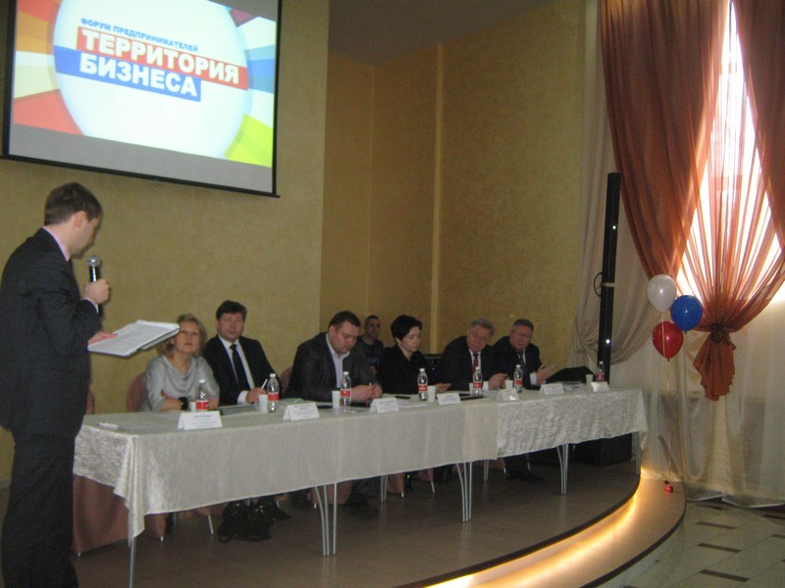
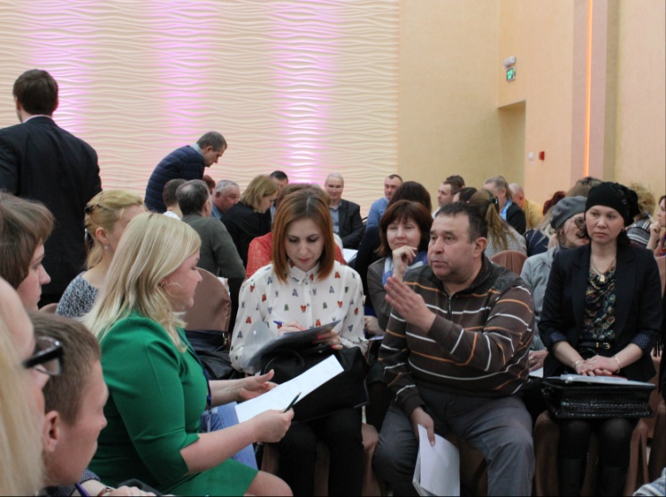
Финансирование муниципальной программы «Развитие малого и среднего предпринимательства»
№ | Наименование подпрограммы, мероприятия | Финанси-рование | Утверждено программой | Фактическое исполнение | Исполнение % | Причина
 | Программа « Развитие малого и среднего предпринимательства» на 2013-2016 г.г. | Местный | 509 | 509 | 100,0
 |  | Краевой | 572 | 572 | 100,0
 |  | Федеральный | 2828 | 2 828 | 100,0
 |  | Итого | 3 909 | 3 909 | 100,0
1 | Содействие развитию молодежного предпринимательства | Местный | 20 | 20 | 100
 |  | Итого | 20 | 20 | 100
Notes:
Финансирование программы «Развитие малого и среднего предпринимательства» в 2015 году возросло в 4 раза в сравнении с 2014 годом и составило 3,9 млн. руб., в том числе за счет краевых средств 0,6 млн. руб. и 2,8 млн.руб. за счет федеральных средств. Значимым событием отчетного года стал межмуниципальный форум предпринимателей «Территория бизнеса», в рамках которого рассмотрены вопросы стратегических направлений развития города Губаха, молодежного предпринимательства, взаимодействия предпринимательского сообщества, фотографии форума представлены на слайде.

Slide 29
Финансирование муниципальной программы «Развитие малого и среднего предпринимательства»
№ | Наименование подпрограммы, мероприятия | Финанси-рование | Утверждено программой | Фактическое исполнение | Исполнение % | Причина
2 | Обеспечение доступности финансово-кредитного ресурса для субъектов малого и среднего предпринимательства | Местный | 100 | 100 | 100,0
 |  | Краевой | 572 | 572 | 100,0
 |  | Федеральный | 2 828 | 2 828 | 100,0
 |  | Итого | 3 500 | 3 500 | 100,0
 | Субсидирование части затрат, связанных с уплатой субъектом малого и среднего предпринимательства первого взноса (аванса) при заключении договора лизинга оборудования и лизинговых платежей | Местный
 |  | Краевой
 |  | Федеральный | 1 584 | 1 584 | 100,0
 |  | Итого | 1 584 | 1 584 | 100,0
 | Предоставление грантов начинающим субъектам малого предпринимательства в целях возмещения части затрат, связанных с началом деятельности | Местный | 50 | 50 | 100,0
 |  | Краевой | 299 | 299 | 100,0
 |  | Федеральный | 651 | 651 | 100,0
 |  | Итого | 1 000 | 1 000 | 100,0
 | Субсидирование затрат, связанных с приобретением субъектами малого и среднего бизнеса оборудования, включая затраты на монтаж оборудования | Местный | 50 | 50 | 100,0
 |  | Краевой | 273 | 273 | 100,0
 |  | Федеральный | 593 | 593 | 100,0
 |  | Итого | 916 | 916 | 100,0
Notes:
В 2015 году на территорию поступили 1,6 млн.руб. средств федерального бюджета по итогам отбора бизнес-проектов в 2014 году и заключением договоров лизинга оборудования. В рамках программы предоставлены субсидии на приобретение оборудования по бизнес-проекту ИП Лопатина Им, «Гостиница в туристическом центре «Серебряная мечта» и субсидии в связи с началом предпринимательской деятельности ООО «Сайлекс-Инжиниринг» на приобретение оборудования для производства резино-технических изделий,

Slide 30
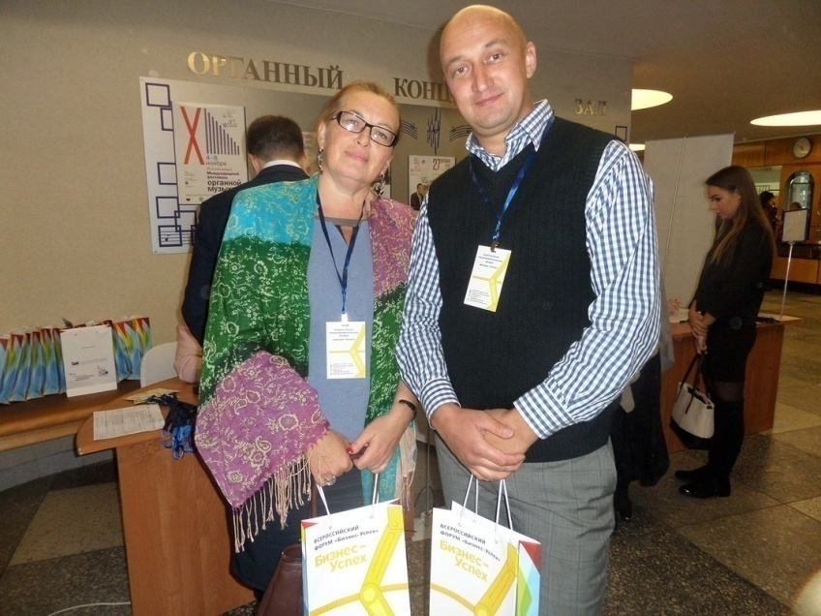
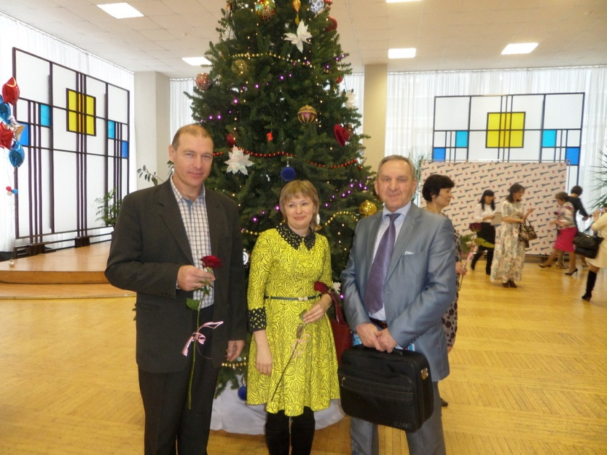
Финансирование муниципальной программы «Развитие малого и среднего предпринимательства»
№ | Наименование подпрограммы, мероприятия | Финанси-рование | Утверждено программой | Фактическое исполнение | Исполнение % | Причина
3 | Создание комфортных условий для организации и ведения бизнеса | Местный | 358 | 358 | 100,0
 |  | Итого | 358 | 358 | 100,0
3.1. | Модернизация и развитие существующей инфраструктуры поддержки предпринимательства (Текущая деятельность АНО ГРБИ) | Местный | 358 | 358 | 100,0
 |  | Итого | 358 | 358 | 100,0
Notes:
Проведен семинар-конкурс для поваров, барменов, официантов «Профессиональные компетенции в сфере обслуживания», предприниматели приняли участие в краевом конкурсе «Предприниматель года» и Итоговом форуме предпринимателей, благодарственным письмом Пермского края награждены Грищенко В.П., Тягло О.А., Шмелев В.И. В рамках текущей деятельности Бизнес-Инкубатора организована информационно-аналитическая, консультационная, организационная поддержка по вопросам открытия и развития бизнеса, проведен ремонт офисных помещений. Большое внимание было оказано изменениям условий розничной продажи алкогольной продукции.

Slide 31
Финансирование муниципальной программы «Развитие малого и среднего предпринимательства»
№ п/п | Наименование организации, образующей структуру поддержки субъектов малого и среднего предпринимательства | Место нахождения, контактные телефоны | Условия и порядок оказания поддержки субъектам малого и среднего предпринимательства
1 | Администрация городского округа «Город Губаха» (управление экономики) | Г.Губаха, ул.Никонова,44, каб.33,37, тел. 4-18-88, 4-16-44 | Размещены на официальном сайте http://gubakha.permarea.ru/
2 | Министерство промышленности, предпринимательства и торговли Пермского края | г. Пермь ул. Петропавловская, 56, (342) 217-72-10 | Размещены на официальном сайте http://www.minpromtorg.permkrai.ru/
3 | Министерство сельского хозяйства и продовольствия Пермского края | г.Пермь Бульвар Гагарина, 10 (342) 265-55-54 | Размещены на официальном сайте http://www.agro.permkrai.ru/
4 | Автономная некоммерческая организация «Губахинский районный Бизнес-Инкубатор» | Г.Губаха, ул.Никонова,20, тел. 89082601028 | Размещены на аккаунте https://vk.com/public82911366
5 | Некоммерческая организация «Пермский фонд развития предпринимательства» | Г.Пермь, ул.Монастырская,12 каб.33 | Размещены на официальных сайтах http://www.frp.ru/ www.грамотный-бизнесмен.рф www.молодой-бизнесмен.рф
Notes:
Проведен семинар-конкурс для поваров, барменов, официантов «Профессиональные компетенции в сфере обслуживания», предприниматели приняли участие в краевом конкурсе «Предприниматель года» и Итоговом форуме предпринимателей, благодарственным письмом Пермского края награждены Грищенко В.П., Тягло О.А., Шмелев В.И. В рамках текущей деятельности Бизнес-Инкубатора организована информационно-аналитическая, консультационная, организационная поддержка по вопросам открытия и развития бизнеса, проведен ремонт офисных помещений. Большое внимание было оказано изменениям условий розничной продажи алкогольной продукции.

Slide 32
Муниципальная программа «Развитие сельского хозяйства и регулирование рынков сельхозпродукции» на 2014-2016 г.г.
Нормативный правовой акт
постановление администрации от 04.10.2013 №1528 «Об утверждении муниципальной программы Губахинского городского округа Пермского края «Развитие сельского хозяйства и регулирование рынков сельскохозяйственной продукции» на 2014-2016 гг.
Notes:
Впервые в 2014 году разработана муниципальная программа «Развитие сельского хозяйства и регулирование рынков сельхозпродукции», мероприятия которой выполнялись и в 2015 году. Основной целью программы рост доходности и эффективности сельскохозяйственных производителей.

Slide 33
Целевые показатели муниципальной программы «Развитие сельского хозяйства и регулирование рынков сельхозпродукции»
№ | Наименование целевого показателя | Утверждено программой | Фактическое исполнение | отклонение | Причина
1 | Продукция сельского хозяйства, млн.руб. | 159,3 | 168,3 | +9,0
2 | Индекс физического объема производства сельскохозяйственной продукции, % | 101,4 | 101,4 | 0
3 | Доля продукции сельского хозяйства в общем объеме производства, % | 0,94 | 0,94 | 0
Notes:
Объем продукции сельского хозяйства за 2015 год составил 168 млн.руб., что сопоставимо с уровнем 2014 года.

Slide 34
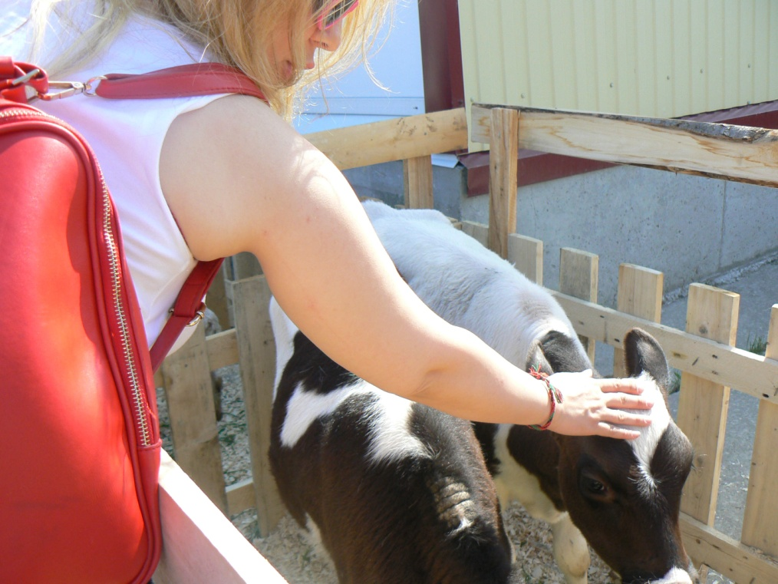
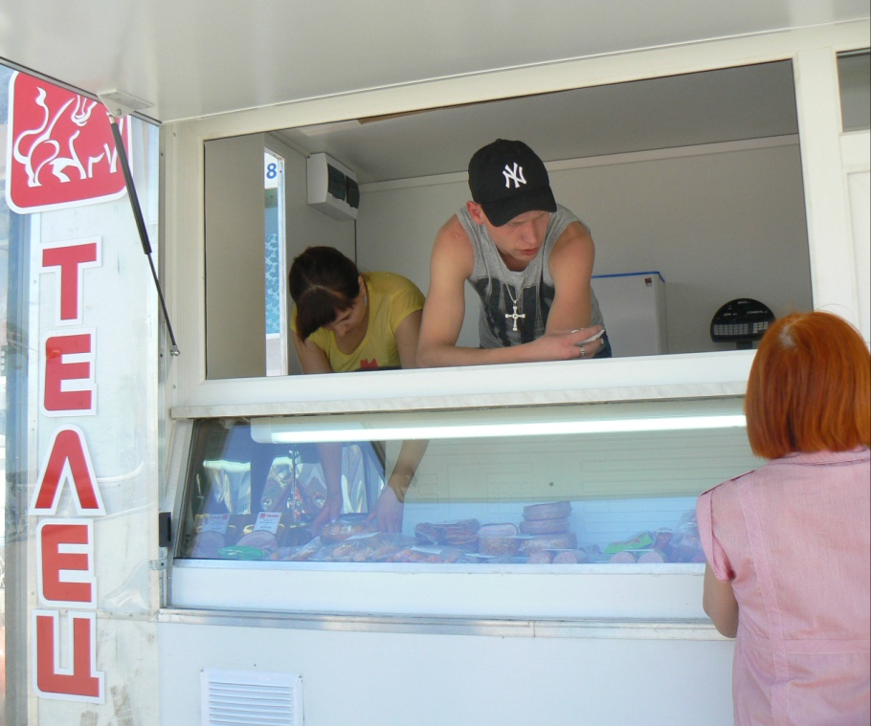
Финансирование муниципальной программы «Развитие сельского хозяйства и регулирование рынков сельхозпродукции»
№ | Наименование подпрограммы, мероприятия | Финанси-рование | Утверждено программой | Фактическое исполнение | Исполнение % | Причина
1 | Программа «Развитие сельского хозяйства и регулирование рынков сельхозпродукции» | Местный | 0 | 0
 |  | Итого | 0 | 0
Notes:
За отчетный год организовано и совместно с торговым центром «Купеческий» проведено 17 ярмарочных мероприятий, целью импортозамещения и расширения рынков сбыта отечественных сельхозпроизводителей. Мероприятия программы проведены без бюджетного финансирования.

Slide 35
Благодарю за внимание
Докладчик: начальник управления экономики
Венера Сафиулловна Гречухина
Notes:
Сегодня Вашему вниманию были представлены результаты деятельности за 2015 год и итоги трехлетнего развития городского округа. В формате часового доклада невозможно затронуть все темы нашей многогранной работы, часть направлений муниципального развития остались за рамками выступления, но это не умаляет их значения. Фундамент, заложенный в течение трех лет работы городского округа в 2013-2015 годах, является основой принятия решений в очень значимый для нас 2016 год- год 75-летия города Губаха. Нам совместно с Вами и бизнес-структурами в 2016 году предстоит большая работа по повышению уровня жизни в округе. Сегодня перед собой мы ставим сложные задачи для того, чтобы Губахинский городской округ стал территорией бизнеса, территорией успеха, успешных проектов и успешных людей.
Благодарю за внимание.

